Slide 1
Chat-Bots für den Facebook Messenger
Conversational Bot mit Dialogflow auf AWS Serverless

Slide 2
Innovation-
Lab
Notes:
Für alle neuen Kollegen die es noch nicht kennen. Was wir euch heute Zeigen, bzw. anteasern wollen ist das Ergebnis unsere Inovation Labls.
Aber was ist das Genau

Slide 3
4 Wochen
Notes:
Wir hatten 4 Wochen Zeit ohne jeden Projektstress

Slide 4
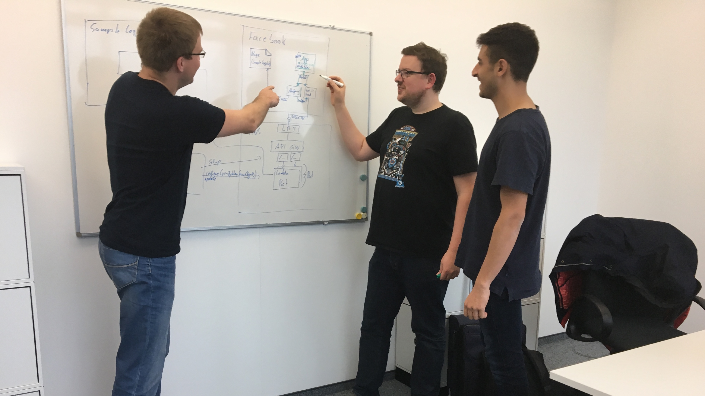
3 Entwickler
4 Wochen
Notes:
Wir waren 3 Senacor Entwickler: Stefan, Marlon und ich

Slide 5
1
Ziel
Notes:
Und wir drei hatten nur ein Ziel

Slide 6
Einfach in ruhe Kickern
Notes:
Einfach in ruhe Kickern….

Slide 7
„Entwickeln eines Chatbots für den Facebook Messenger zur Bereitstellung von digitalen Diensten“
Notes:
… Ich meine

Slide 8
Notes:
Und warum das alles?

Slide 9

Notes:
In Zeiten der Digitalisierung wird mehr und mehr versucht Dienste den künden direkt und einfach zugänglich zu machen

Slide 10
Oracle-Studie:
„Chatbots haben im Jahr 2020
den Kundendienst übernommen“
http://www.horizont.net/tech/nachrichten/Oracle-Studie-Chatbots-haben-im-Jahr-2020-den-Kundendienst-uebernommen-144724

Slide 13
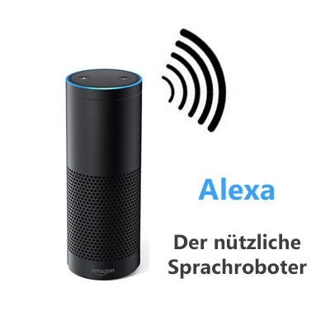
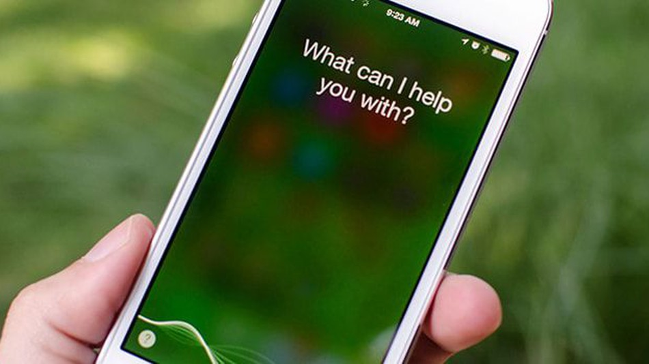
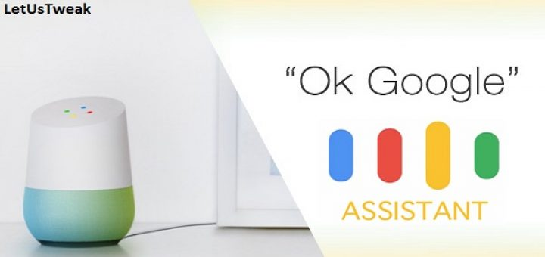
Notes:
Immer mehr aufkommende Dienste wie Alexa, Google Assist und co. zeigen, dass die künden mehr und mehr Natürlich sprachliche eingaben aktzeptieren

Slide 14


Slide 15




Name/ Unternehmen
Nutzerzahlen
WhatsApp Santa Clara, Kalifornien (seit 2014 zu Facebook gehörend)
~ 1.5 Mrd. Nutzer
Facebook Messenger Menlo Park, Kalifornien
~ 1.3 Mrd. Nutzer
WeChat Shenzen, China (gehört Tencent, größtes Internetunternehmen Chinas)
~ 989 Mio. Nutzer
Apple iMessage Cupertino, Kalifornien
100-200 Mio. Nutzer
https://allfacebook.de/toll/state-of-facebook (Q1 2018)
https://de.statista.com/statistik/daten/studie/311381/umfrage/anzahl-der-monatlich-aktiven-nutzer-von-wechat-weltweit (Q4 2017)

Slide 16
Schnittstellen/ APIs
keine öffentliche API (Drittanbieter werden regelmäßig blockiert)
WhatsApp untersagt ausdrücklich die kommerzielle Nutzung
Aktuell gibt es immer wieder Drittanbieter die WhatsApp über nicht öffentliche API‘s anbinden
WhatsApp
verschiedene öffentliche APIs
neue Funktionen teilweise in Beta-Phase oder nur für ausgewählten Pilot-User-Kreis (Messenger for Business/ ChatSDK mit z.B. Axel Springer)
neue Funktionen beinhaltet auch „wit.ai“ Engine für semantische Analyse
FB Messenger
veröffentlichte API
Unternehmen benötigen Account (wie Homepage) bei WeChat
Unternehmen können nur in bestimmten Zeitfenster auf Anfragen antworten um Werbung/Spam zu vermeiden
WeChat
keine öffentliche API
3rd-Party-Apps möglich seit iOS10 – direkte Integration von Unternehmen, Öffnung der Siri-API
iMessage
Notes:
WhatsApp Business Q1 2018 aber nur für Android

Slide 17

Notes:
Wir haben Facebook Messenger ausgewählt, da es für unsere Kunden die größte Relevanz besitzt.

Slide 18

Notes:
Hohe Marktdurchsetzung

Slide 19
Business
API

Slide 20
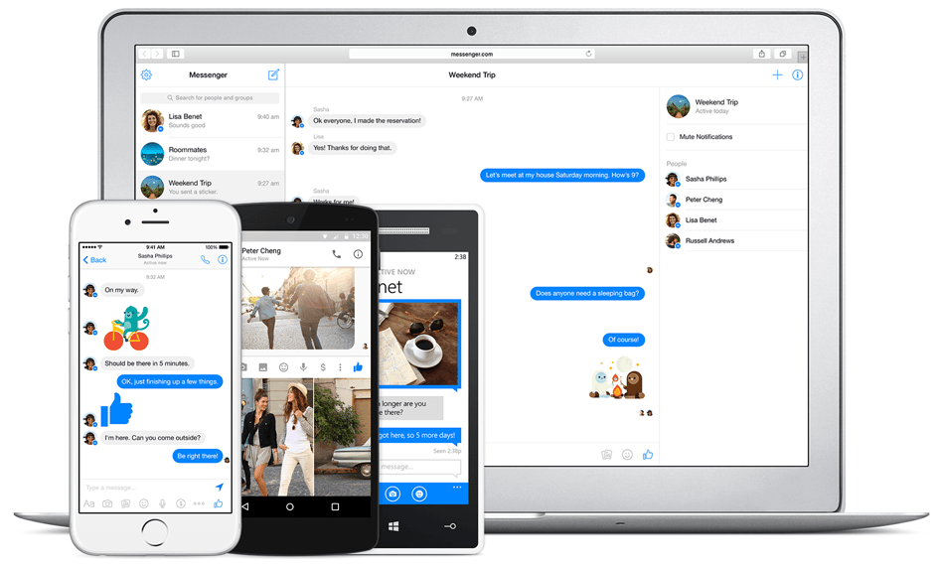
Notes:
* Omnichannel
* Nicht nur Modiletelefonen sondern auch desktop PC
* Unabhängig von Handynummer und Gerätettyp

Slide 21

Hmm… und wie
funktioniert es?

Slide 22
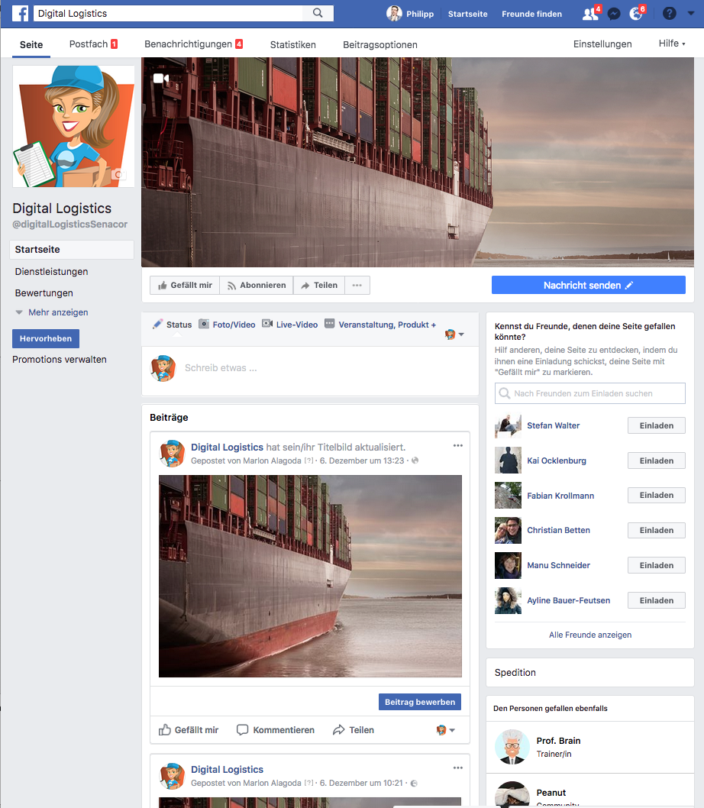

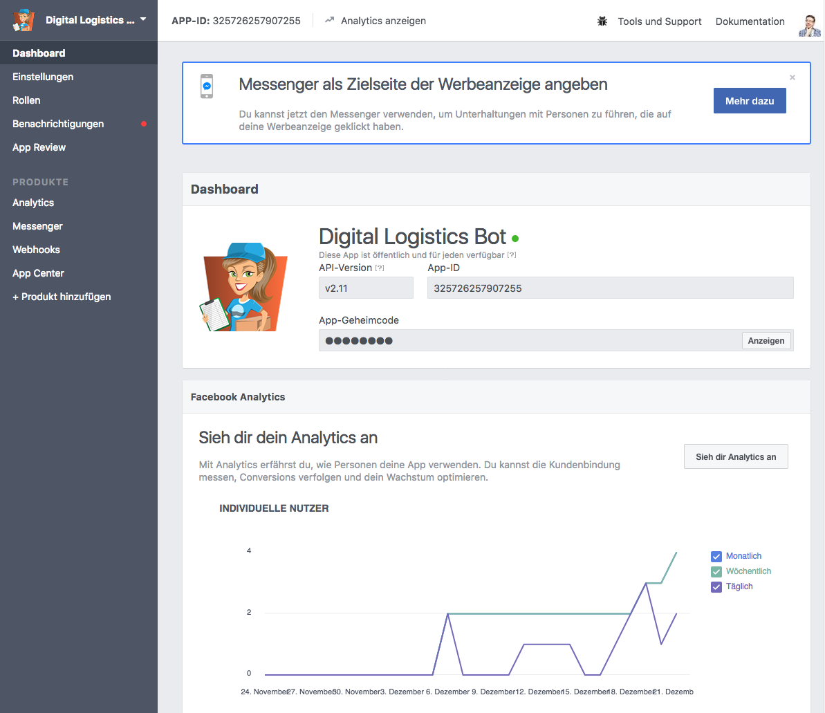
Facebook Page
Facebook App
Messenger Bot

Slide 24
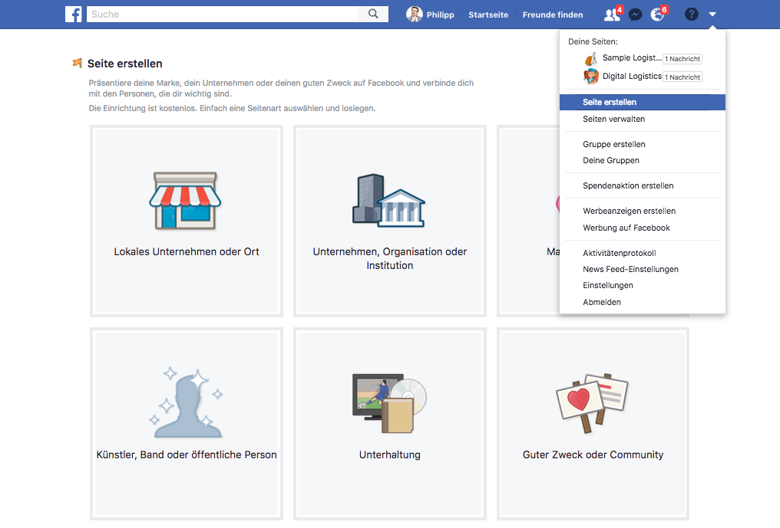

Slide 25
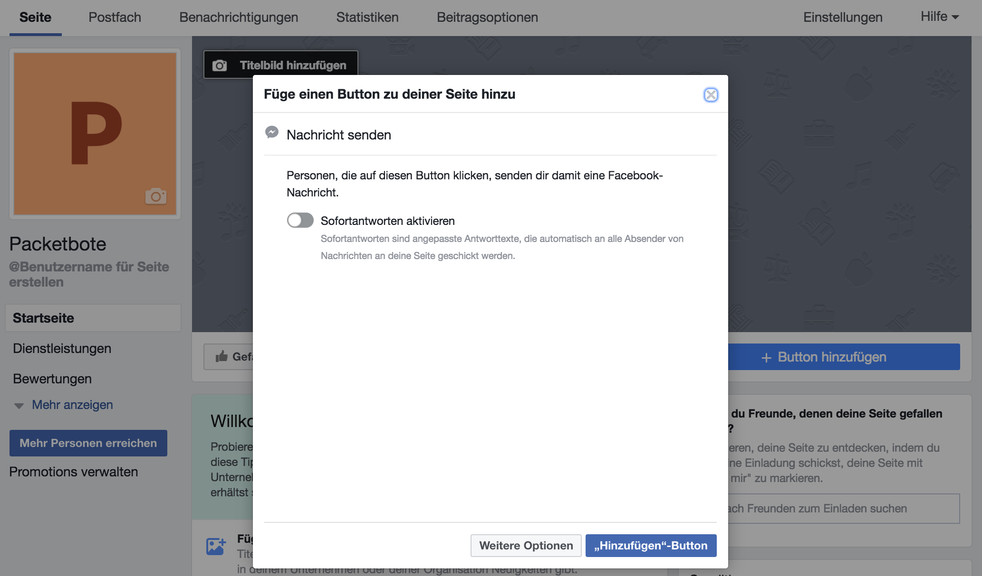

Slide 27
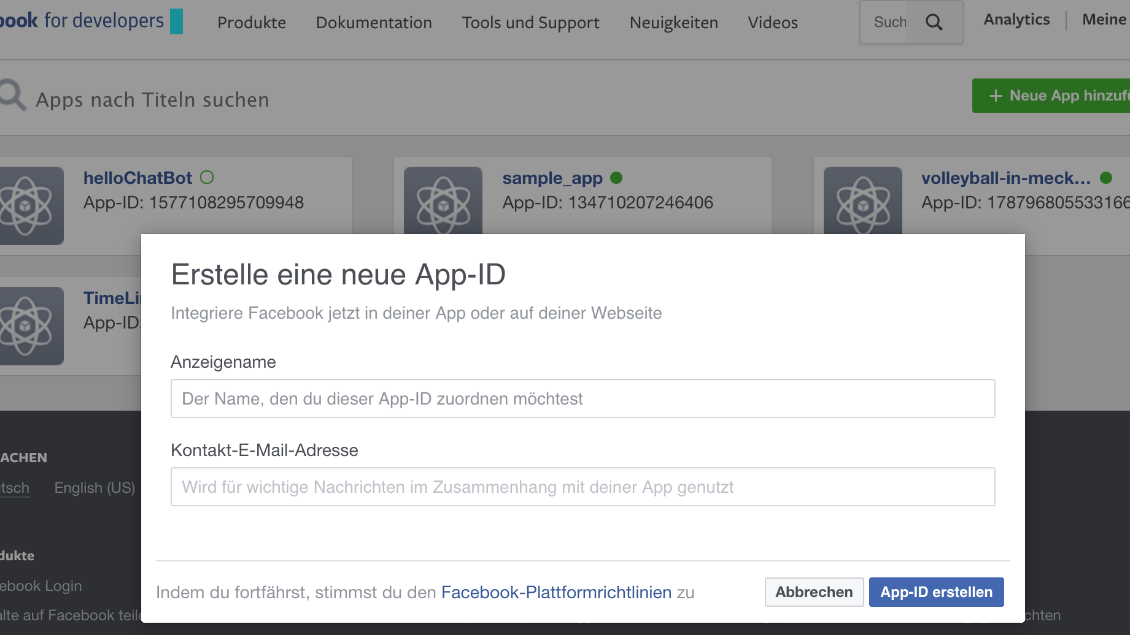

Slide 28
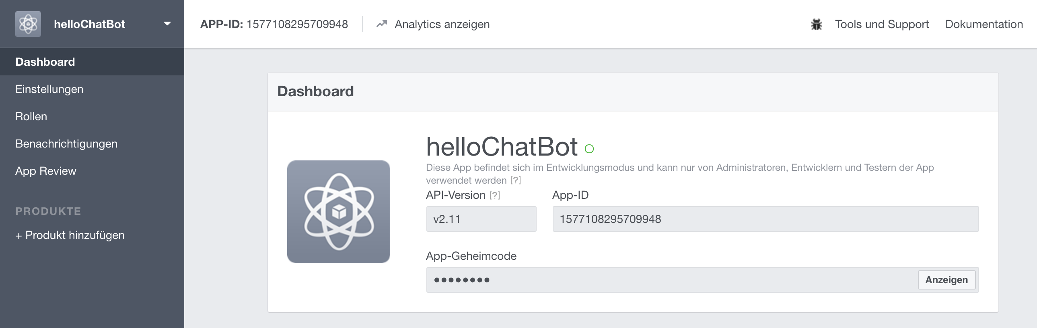

Slide 29
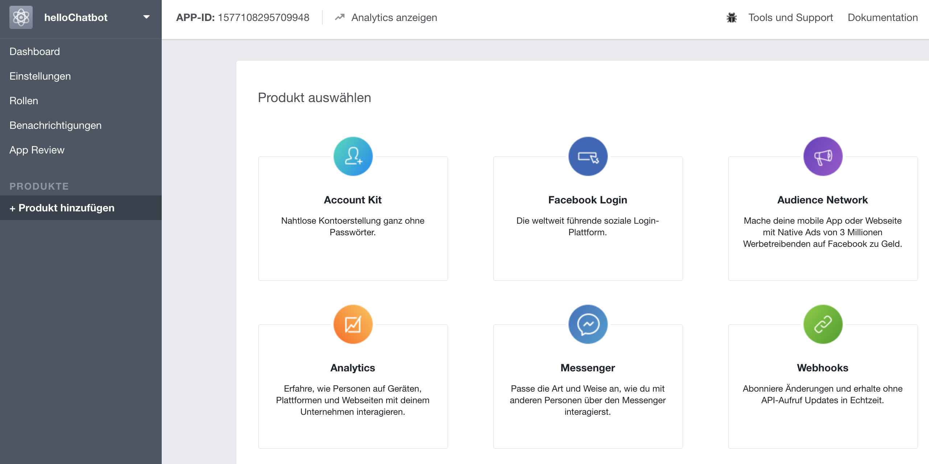

Slide 30
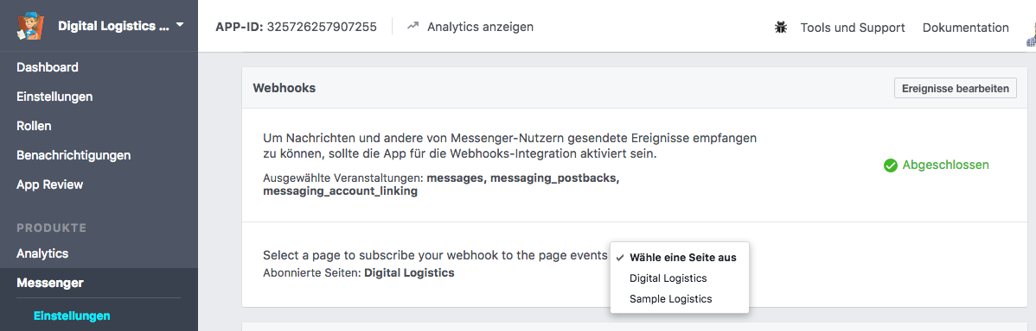

Slide 31
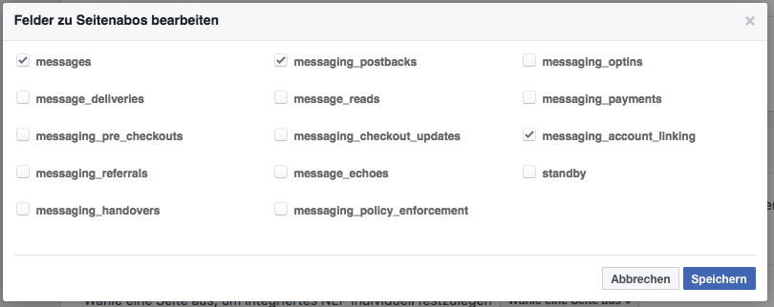

Slide 32
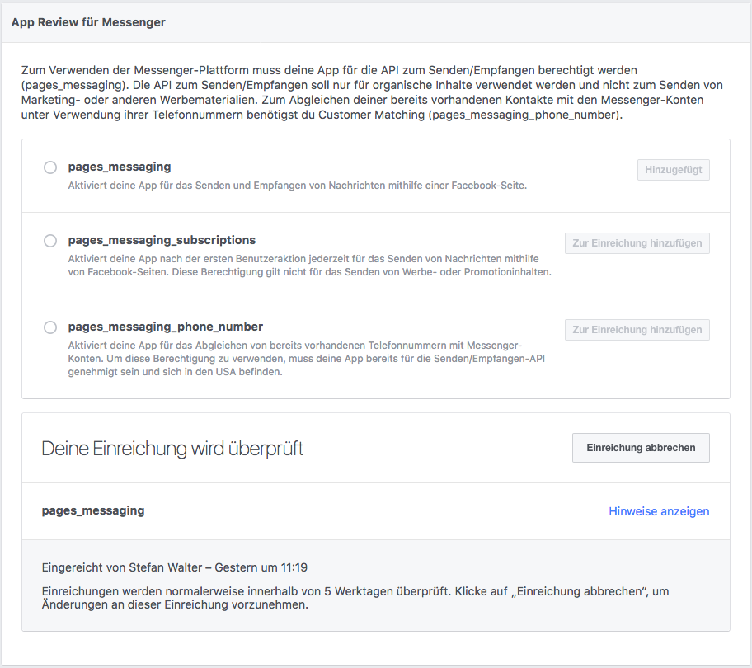

Slide 34
Verify Token

Slide 35
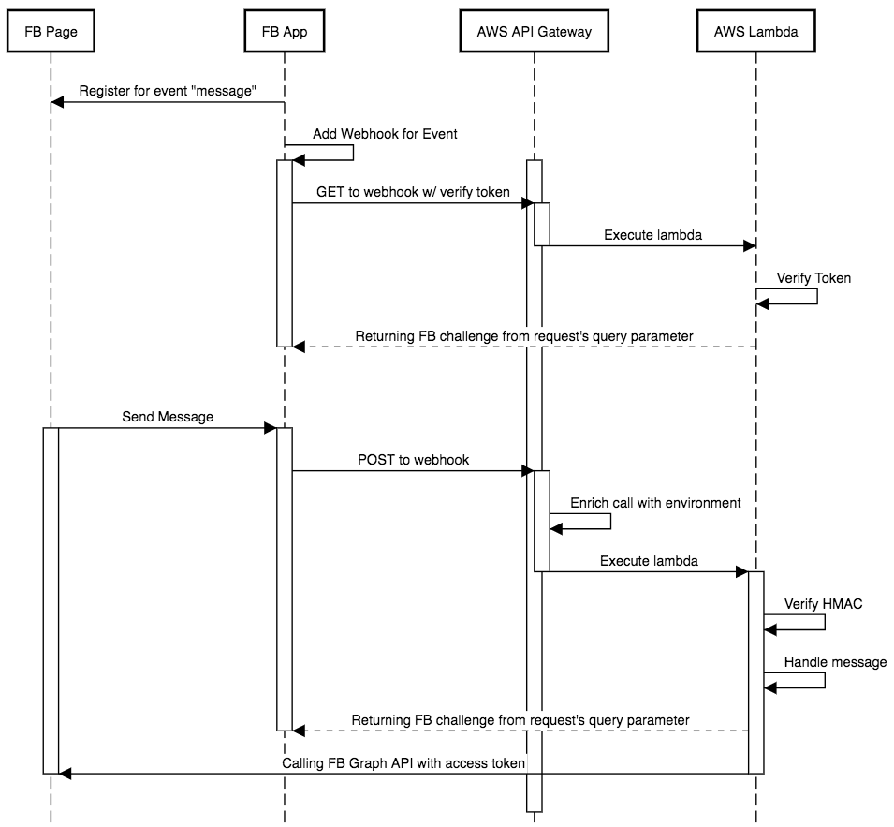

Slide 36
Message / Event
async bot answer

Slide 38
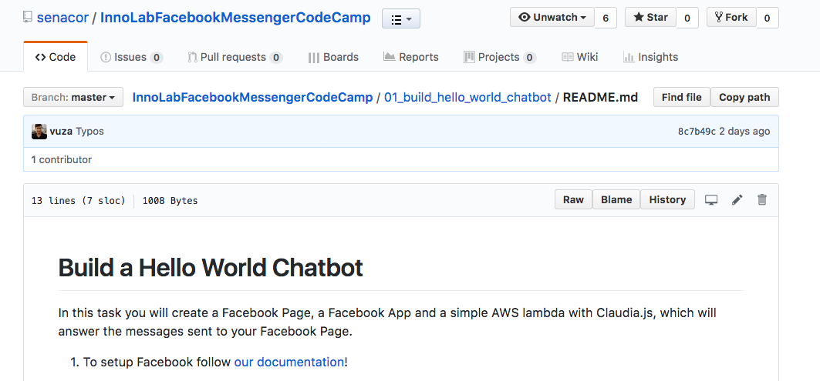

Slide 39

FaaS

Slide 40
Skaliert Linear anhand der Benutzung!

Slide 41

Zahle was du brauchst!

Slide 42

Leichtgewichtig!

Slide 43







DynamoDB
IAM
Lambda
S3
API Gateway
Facebook Messenger

Slide 44
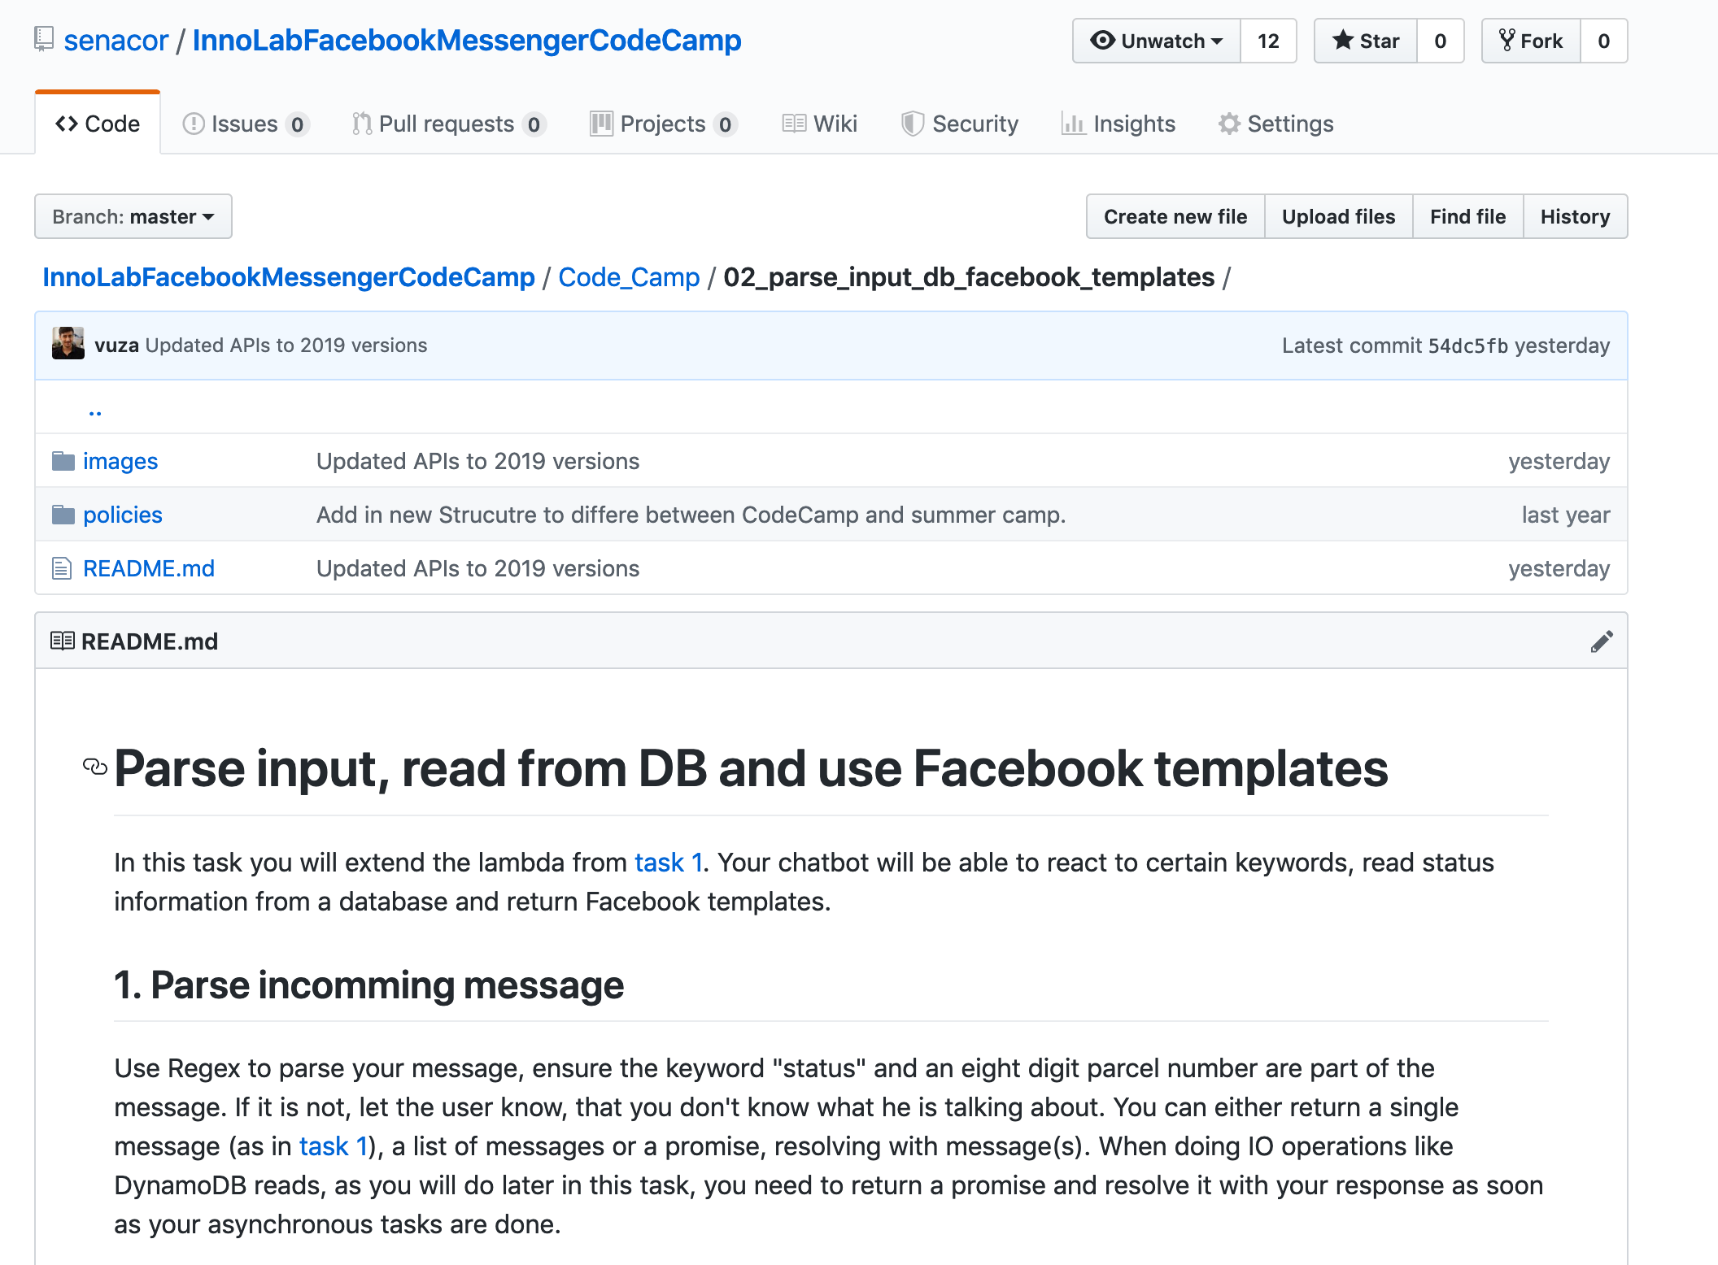

Slide 45

Unser Bot ist fertig…
… oder?

Slide 46

Wie ist der Status von meinem Paket 1234566
Ihr Paket 1234566 befindet sich gerade in Auslieferung.

Slide 47

Wie ist der Staatus von meinem Paket 1234566
Tut mir leid, ich konnte sie nicht verstehen, können Sie die frage bitte anders Formulieren.

Slide 48

Wir brauchen mehr
Intelligenz!

Slide 49



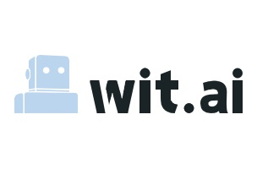

?

Slide 50
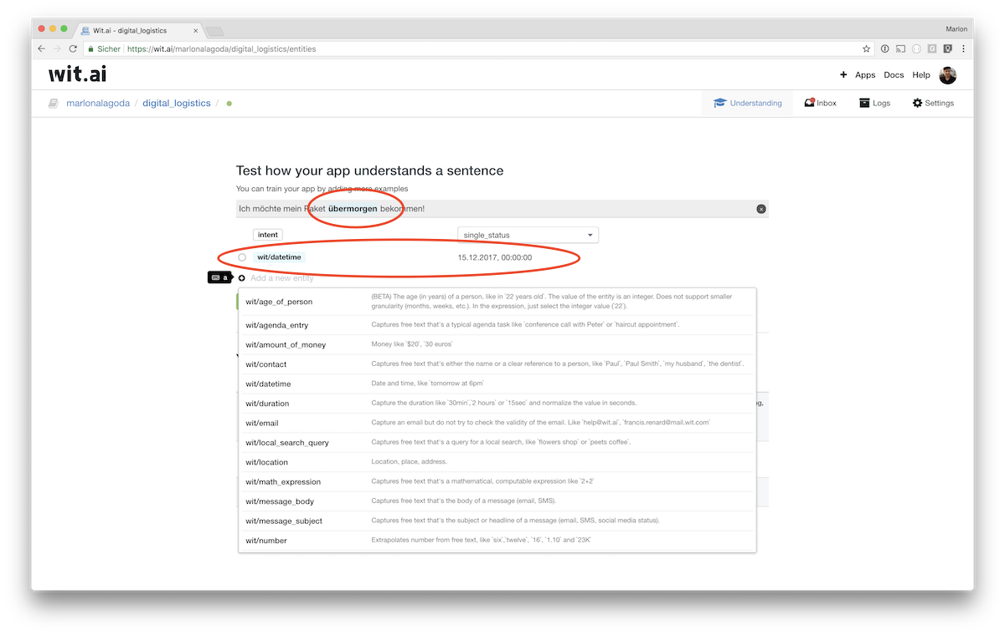

Slide 51
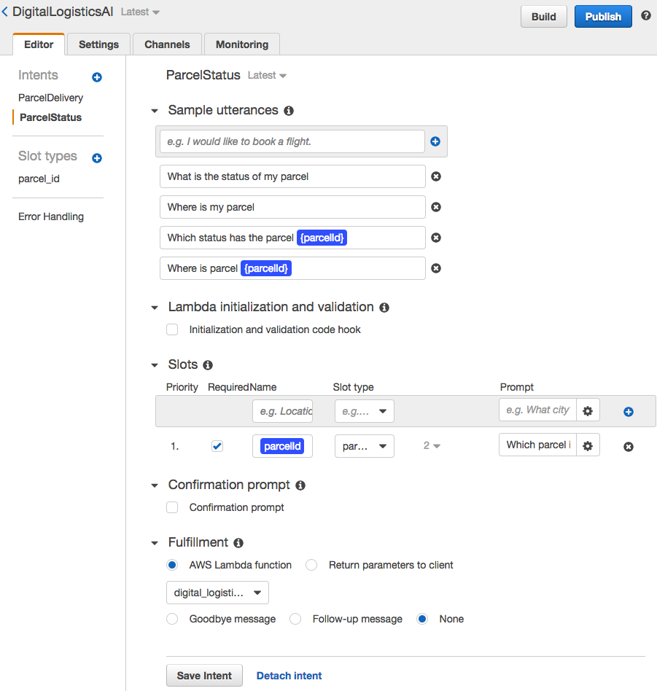

Slide 52
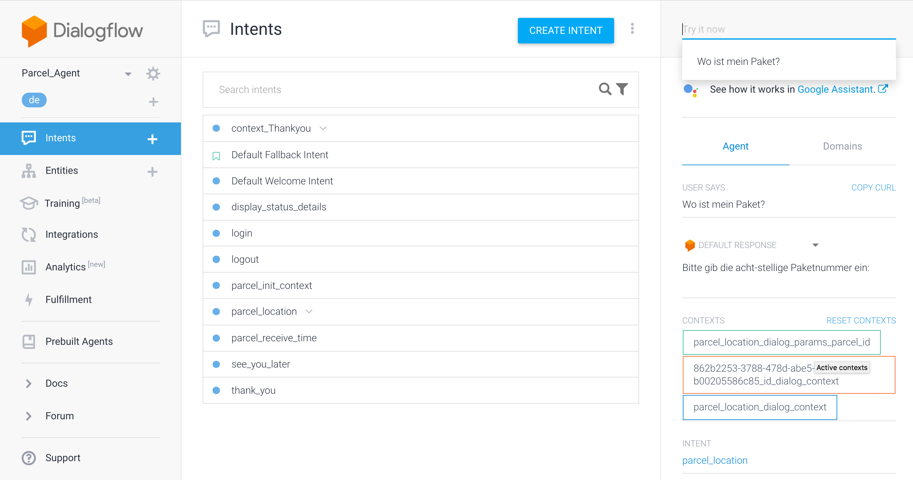

Slide 53
feature/tool | Wit.AI | Lex | Dialogflow
Recognize Intent | Yes | Yes | Yes
Identify entities | Yes | Yes | Yes
Context Support | No | No | Yes
German Language | Yes | No | Yes
Multiple integrations (opt.) | Yes | Yes | Yes
Controls Dialog flow (opt.) | No | Yes | Yes

Slide 54

Das ist unser Weg
Notes:
Viele wege führen zum Ziel. Aber was ist unsere Lösung

Slide 55

Facebook
Dialog Flow
AWS Serverless
(Lambda)

Slide 56
Wie ist der Staatus von meinem Paket 1234566
Ihr Paket 1234566 befindet sich gerade in Auslieferung.

Slide 57


DynamoDB
IAM
Fulfillment
Dialog
Lambda
S3
API Gateway
Facebook Messenger

Slide 58


Dialog Flow Agent

Slide 59
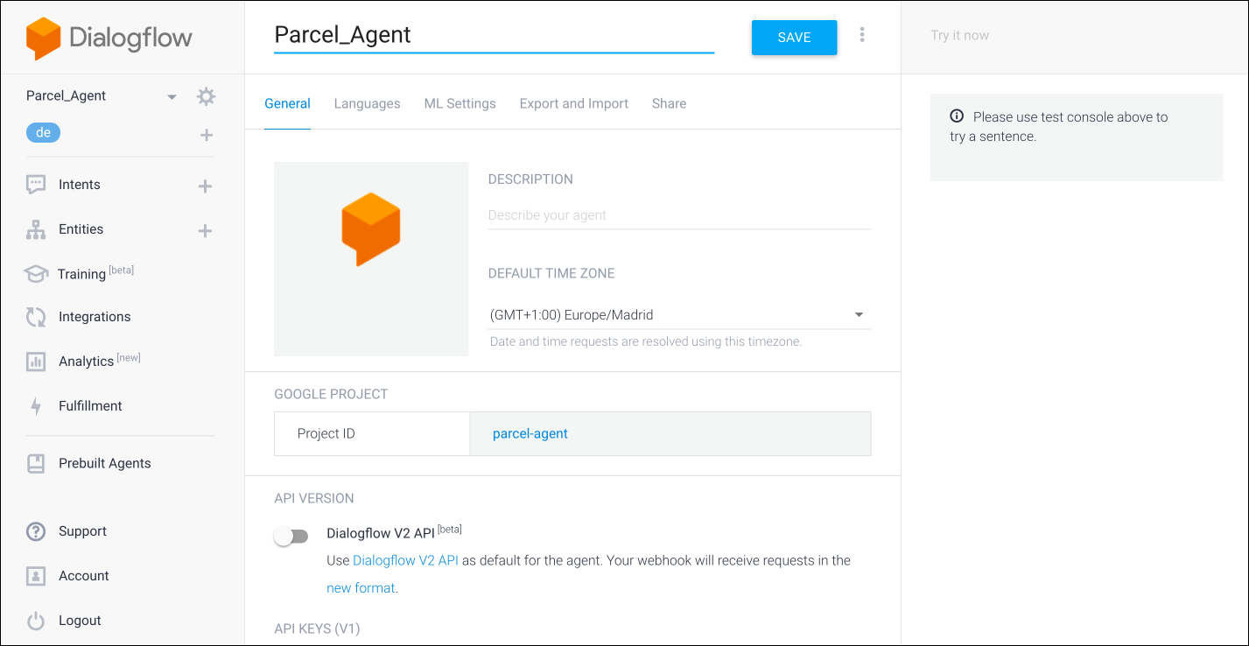
Create language specific agent

Slide 60

simple communicartion

Slide 61
Wie ist der Status von meinem Paket 1234566
Ihr Paket 1234566 befindet sich gerade in Auslieferung.
simple intent

Slide 62
Wie ist der Status von meinem Paket 1234566
Entity

Slide 63
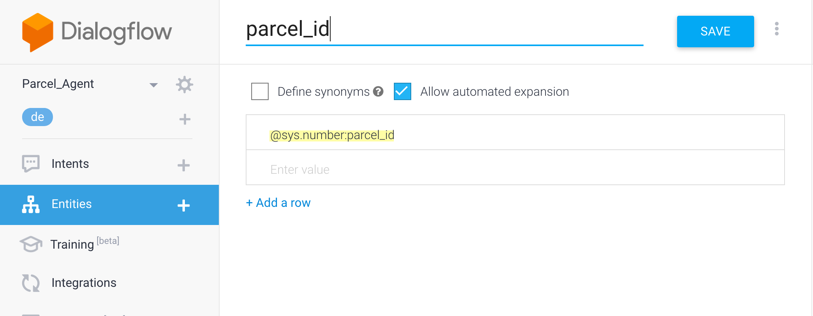

Slide 64
Wie ist der Status von meinem Paket 1234566
Intent
=
Paket Status?
Entity
Intent
=
Paket Status

Slide 65
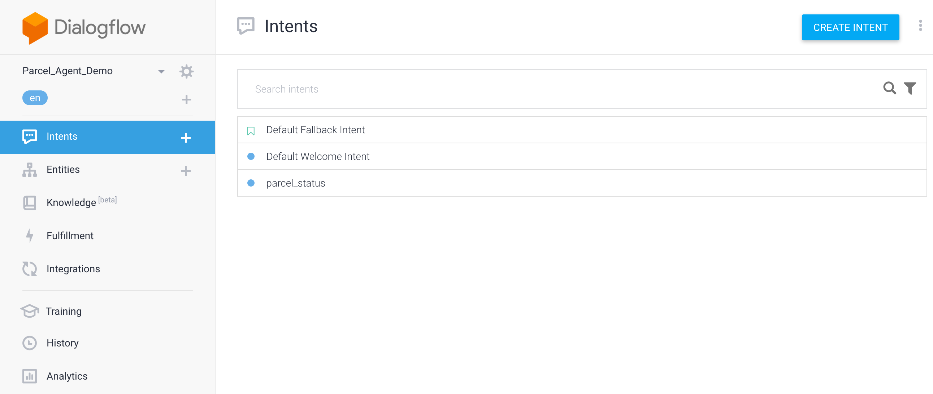

Slide 66
Training phrases
Wie ist der Status von meinem Paket 1234566

Slide 67
Training phrases
Training phrases
Training phrases
Wie ist der Status von meinem Paket 1234566?
Welchen Status hat mein Paket 1234566 gerade?
Nenn mir den Verstand Status meines Paketes 1234566

Slide 68
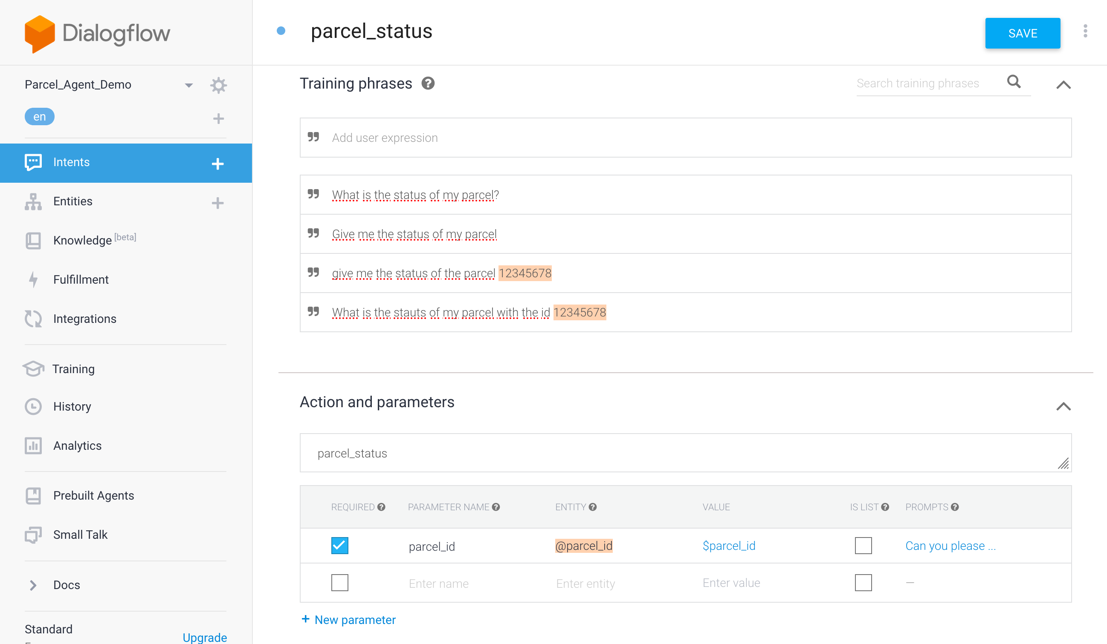

Slide 69
Wie ist der Status von meinem Paket 1234566?
Ihr Paket 1234566 befindet sich gerade in Auslieferung.
Welchen Status hat mein Paket 1234566 gerade?
Das Paket 1234566 wird gerade ausgeliefert.
Nenn mir den Verstand Status meines Paketes 1234566

Slide 70
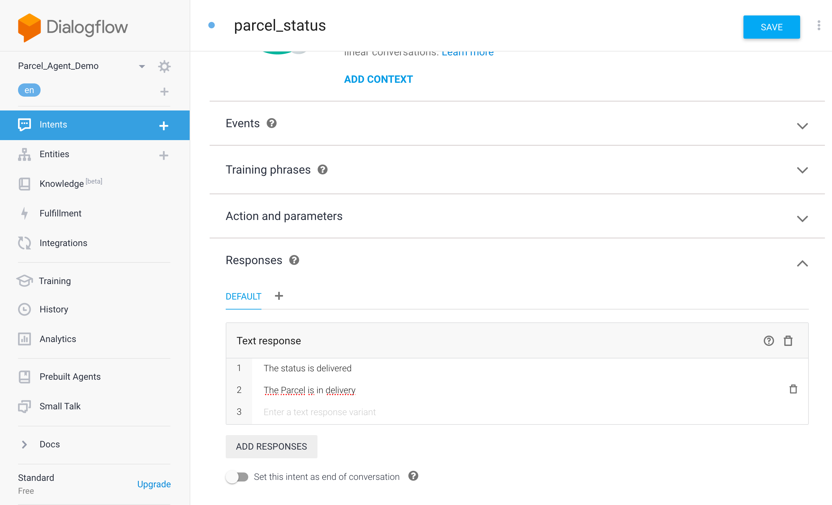

Slide 71
Wie ist der Status von meinem Paket
Wie lautet denn die Paketnummer?
1234556
Ihr Paket 1234566 befindet sich gerade in Auslieferung.
linear dialog

Slide 72
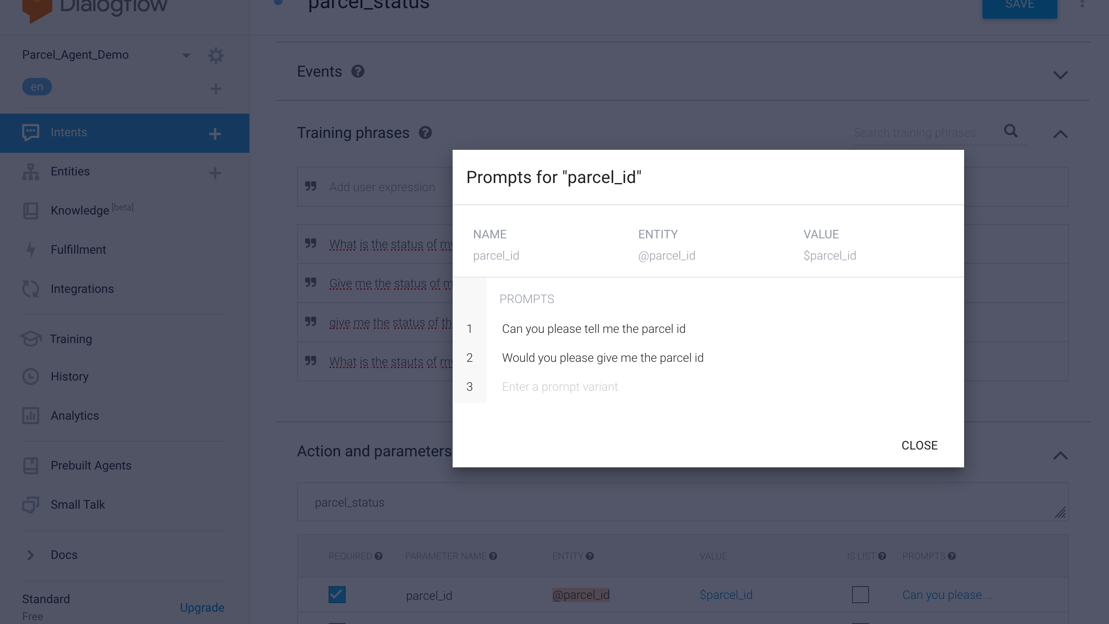

Slide 73
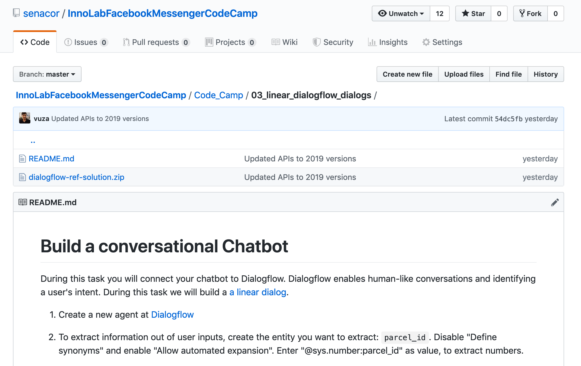

Slide 74

complex communication

Slide 75
Wie ist der Status von meinem Paket 1234566
Ihr Paket 1234566 befindet sich gerade in Auslieferung.
Und wann kommt es an?
Ihr Paket 1234566 kommt heute zwischen 12:00 und 16:00 an.
Non-linear dialog

Slide 76
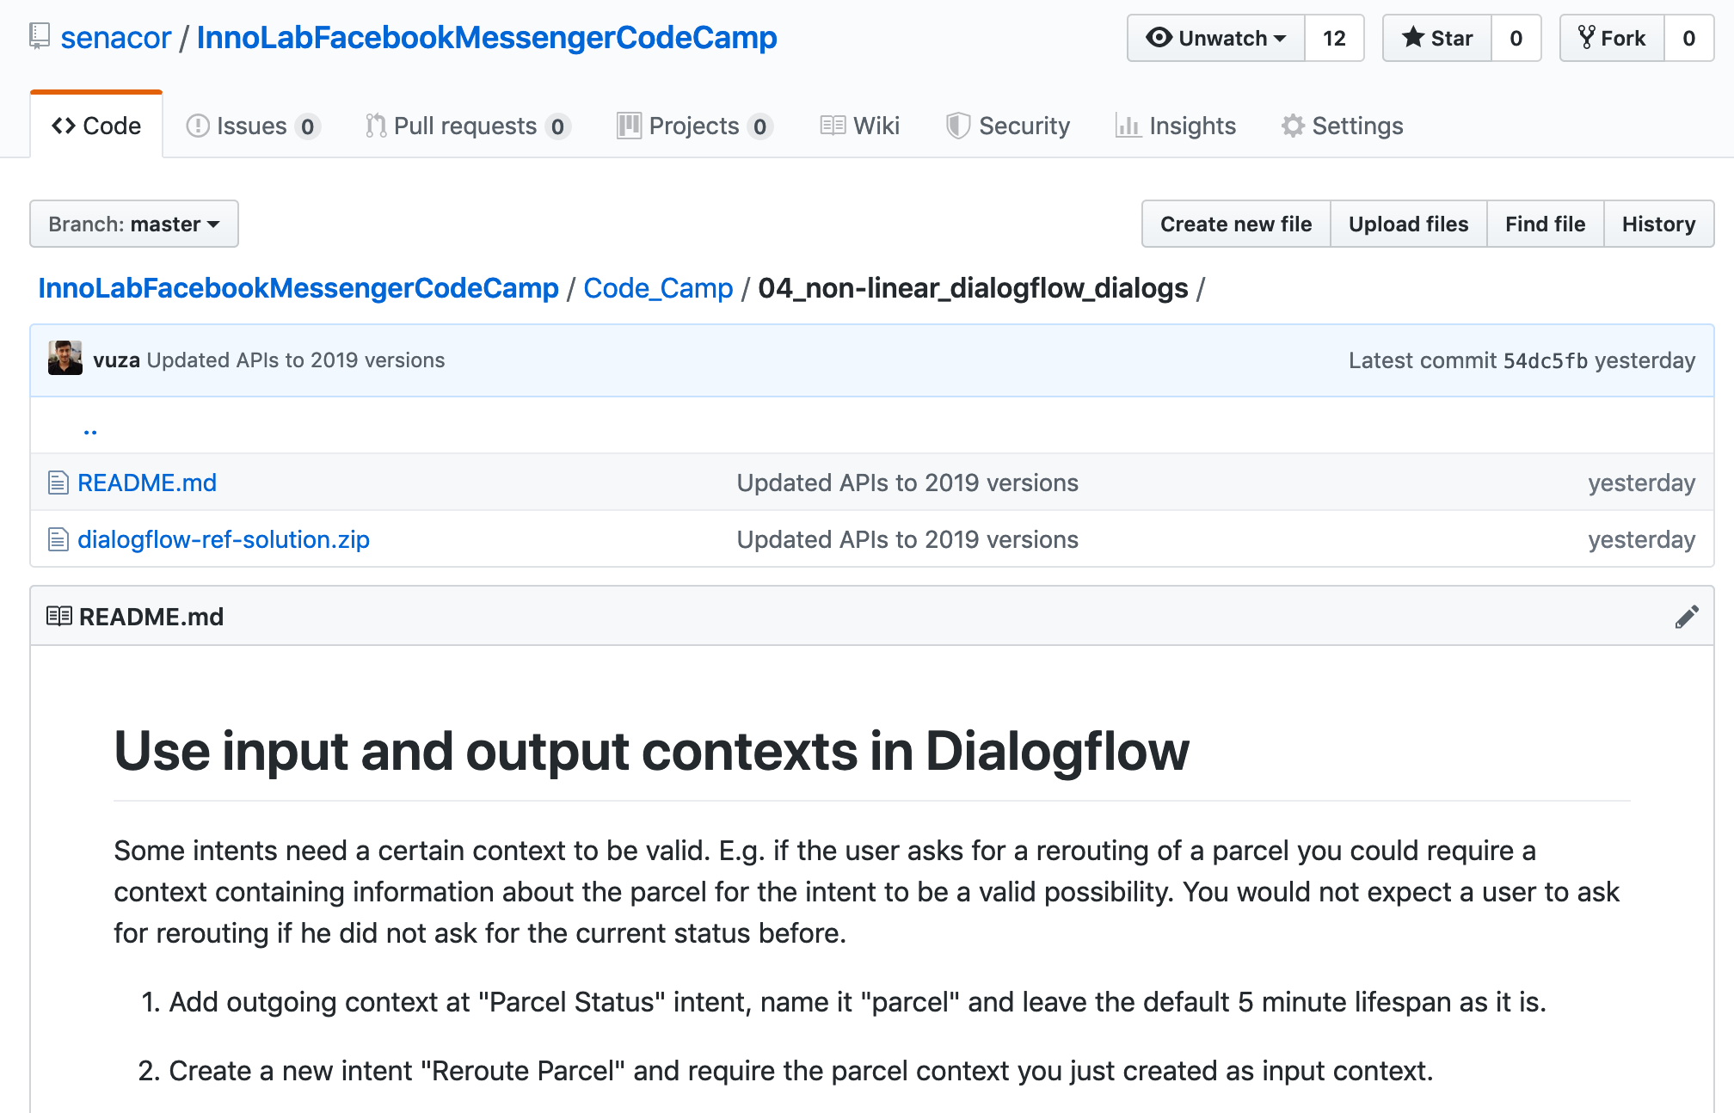

Slide 77
Und jetzt die endausbaustufe…

Slide 78



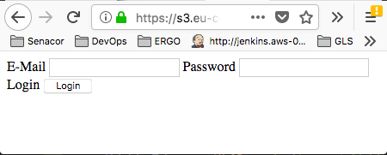
Linking Proxy
Facebook Messenger
Chat Dialog
IAM
API Gateway
proxy
Facebook Link Event
- Status icons
- Webpage
Business Logic
Login Button
Fulfillment call
Lambda call
- Customer
- Parcel
API Gateway logic
DynamoDB
change trigger
DynamoUpdate
API Gateway Login
Authentication

Slide 79
Linking Proxy
Facebook Messenger
Chat Dialog
IAM
API Gateway
proxy
Facebook Link Event
- Status icons
- Webpage
Business Logic
Login Button
Fulfillment call
Lambda call
- Customer
- Parcel
API Gateway logic
DynamoDB
change trigger
DynamoUpdate
API Gateway Login
Authentication

Slide 80
Linking Proxy
Facebook Messenger
Chat Dialog
IAM
API Gateway
proxy
Facebook Link Event
- Status icons
- Webpage
Business Logic
Login Button
Fulfillment call
Lambda call
- Customer
- Parcel
API Gateway logic
DynamoDB
change trigger
DynamoUpdate
API Gateway Login
Authentication

Slide 81
Linking Proxy
Facebook Messenger
Chat Dialog
IAM
API Gateway
proxy
Facebook Link Event
- Status icons
- Webpage
Business Logic
Login Button
Fulfillment call
Lambda call
- Customer
- Parcel
API Gateway logic
DynamoDB
change trigger
DynamoUpdate
API Gateway Login
Authentication

